Slide 1

PRESENTASI
REVIEW SKRIPSI 1
IT Student Portal:
Pemanfaatan Web Scraping
untuk Kustomisasi
Portal Akademik Mahasiswa
PROGRAM STUDI TEKNIK INFORMATIKA
FAKULTAS TEKNOLOGI INFORMASI DAN SAINS
UNIVERSITAS KATOLIK PARAHYANGAN
BANDUNG
2015
oleh
Herfan Heryandi
2012730012

Slide 2
KONTEN
Latar Belakang
Tujuan
Studi Literatur
Wawancara
Analisis
Demonstrasi

Slide 3
STUDI LITERATUR
jsoup
Chrome DevTools
Play Framework
SIA Models
CSS Selector

Slide 4
jsoup
Web scraping adalah teknik mendapatkan informasi dari sebuah situs web secara otomatis
Dalam bahasa Java, web scraping dapat diimplementasikan menggunakan library jsoup

Slide 5
jsoup
Beberapa kelas yang dimiliki jsoup:
Jsoup
Connection
Response
Document
Elements
Element

Slide 6
jsoup
Kelas Jsoup
public static Connection connect(String url)
Kelas Connection
Connection cookies(Map<String,String> cookies)
Connection data(String key, String value)
Connection method(Connection.Method method)
Connection timeout(int millis)
Connection validateTLSCerticates(boolean value)
Connection.Response execute()

Slide 7
jsoup
Kelas Response
Map<String,String> cookies()
Document parse()
String body()
Kelas Document
public Elements select(String cssQuery)

Slide 8
jsoup
Kelas Elements
public Elements select(String query)
public String val()
public String text()
Kelas Element
public Element child(int index)
public Element children()
public String className()
public String text()

Slide 9
Chrome DevTools
Elements
informasi tentang halaman yang sedang dibuka
ditampilkan dalam bentuk pohon Document Object Model (DOM)
“Inspect element”
Network
merekam semua aktivitas jaringan
mencatat sumber daya dari aktivitas jaringan yang terekam

Slide 10
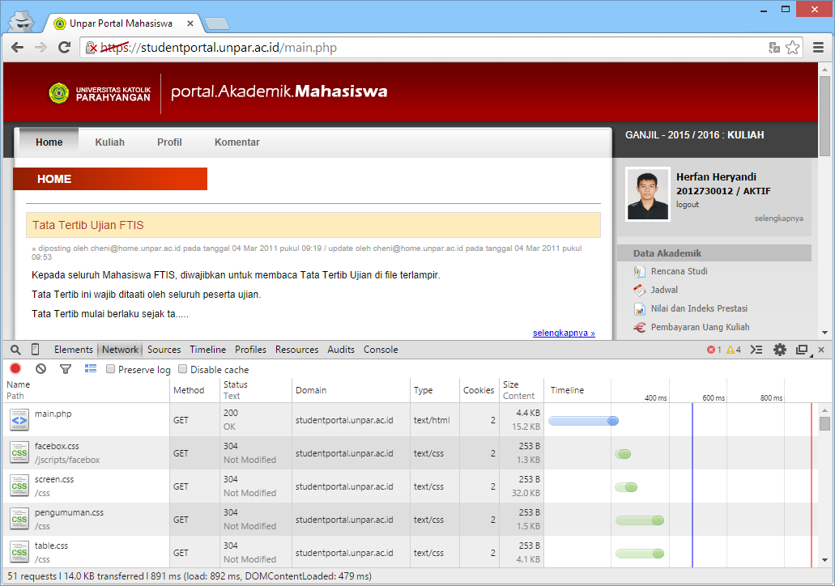
Chrome DevTools

Slide 11
Chrome DevTools
Tautan pada sumber daya berisi:
Header
request URL
request method
status code
res ponse header
request header
query string parameter

Slide 12
Chrome DevTools
Preview
menampilkan preview sumber daya jika tersedia
Response
berisi konten sumber daya yang tidak terformat
Cookies
tabel yang terdiri dari seluruh cookie yang ditransmisikan dalam header permintaan dan jawaban HTTP.

Slide 13
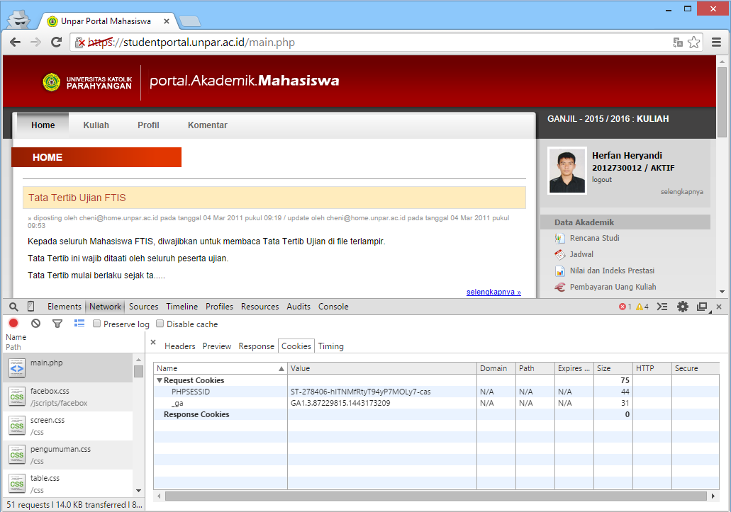
Chrome DevTools

Slide 14
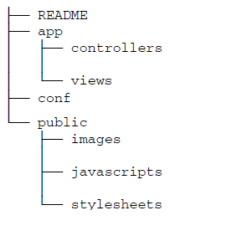
Play Framework
Web framework berbasis bahasa Java dan Scala
Model-View-Controller (MVC)
Struktur direktori

Slide 15
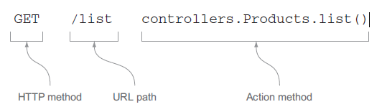
Play Framework
conf
Routes
HTTP method
URL path
Action method

Slide 16
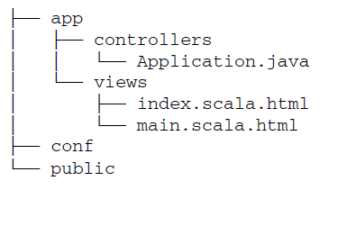
Play Framework
app
controllers
views

Slide 17

Play Framework
controller
Kelas yang menangani permintaan HTTP dan mengembalikan hasil HTTP
kode Java untuk menghasilkan halaman web
Memiliki action method
Dapat mengirimkan parameter ke view melalui kembalian dari action method

Slide 18
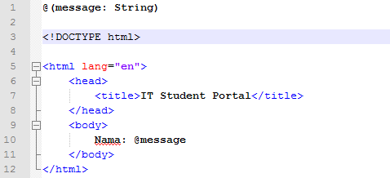
Play Framework
view
Setiap konten yang dihasilkan pada server dan dikirim ke klien dalam HTTP body
Mendefinisikan halaman HTML
Menggunakan bahasa Scala dan HTML
Dapat menerima parameter dari controller

Slide 19
Play Framework
public
Aset publik
Gambar
Stylesheet
Javascript
HTML statis

Slide 20
Play Framework
Session
Masa hidup: selama browser dibuka
Ditambahkan ke setiap permintaan HTTP berikutnya
Ukuran 4KB
Hanya dapat menyimpan String
Method:
public static void session(String key, String value)
public static String session(String key)

Slide 21
SIA Models
Kelas-kelas dalam bahasa Java yang merepresentasikan Sistem Informasi Akademik UNPAR
Terdiri dari 3 package
id.ac.unpar.siamodels
Mahasiswa
MataKuliah
Semester
Nilai
ChronologicalComparator

Slide 22
SIA Models
id.ac.unpar.siamodels.matakuliah.interfaces
HasPrasyarat
Pilihan
PilihanWajib
Wajib
id.ac.unpar.siamodels.matakuliah

Slide 23

CSS Selector
CSS Selector memungkinkan adanya perubahan terhadap teks dari elemen HTML yang sudah didefinisikan
Memiliki 2 komponen:
Selector: mendenisikan elemen HTML
Properti: mendenisikan atribut beserta nilai

Slide 24
CSS Selector
Beberapa jenis CSS Selector:
Element Selector
Grouping Selector
Universal Selector
Class Selector
ID Selector
Attribute Selector
Simple Attribute
Exact Value Attribute
Descendant Selector

Slide 25
WAWANCARA
Kriteria fitur-fitur IT Student Portal
Data yang dibutuhkan dapat diambil dari Portal Akademik Mahasiwa
Fitur tidak tersedia di Portal Akademik Mahasiswa
Fitur mendukung fungsi Portal Akademik Mahasiswa sebagai sumber informasi akademik

Slide 26
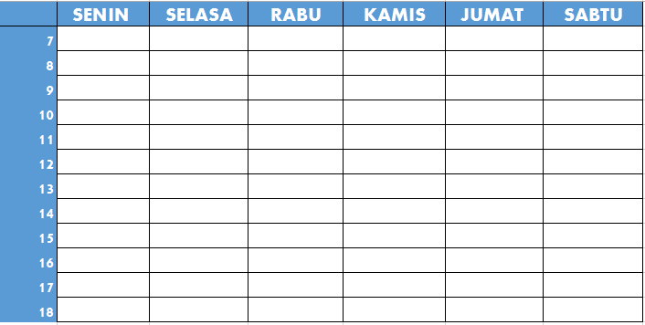
WAWANCARA
Prasyarat mata kuliah
Ringkasan data akademik
Perubahan IPS dan IPK berdasarkan riwayat nilai
Jadwal kuliah yang tersusun

Slide 27
WAWANCARA
Kalender akademik
Rincian pembayaran
Rincian mata kuliah
Tampilan situs web sama di sistem operasi manapun
Kontak dosen
Pohon kurikulum
Pemberitahuan
Chatting
Unggah Curriculum Vitae

Slide 28
ANALISIS
Analisis Portal Akademik Mahasiswa
Analisis Komunikasi Portal Akademik Mahasiswa
Analisis Use Case
Analisis Kelas

Slide 29
Analisis Portal Akademik Mahasiswa
Portal Akademik Mahasiswa adalah situs jaringan yang diperuntukan bagi mahasiswa dalam rangka mendapatkan informasi kegiatan akademik
Terdiri dari:
Menu Atas
Identitas Portal
Menu Utama
Informasi
Kalender
Info Browser

Slide 30
Analisis Portal Akademik Mahasiswa
Menu Atas
Home
Kuliah
Profil
Komentar
Identitas Portal
Nama
NPM
Status Keaktifan
Pas foto
Email
Dosen Wali
Program Studi
Fakultas

Slide 31
Analisis Portal Akademik Mahasiswa
Menu Utama
Rencana Studi
Registrasi (FRS/PRS)
Kartu Rencana Studi
Pindah Kelas MKU
Jadwal
Kuliah, UTS, dan UAS
MKU
Seluruh FakultasSeluruh Fakultas

Slide 32
Analisis Portal Akademik Mahasiswa
Nilai dan Indeks Prestasi
Riwayat per Semester
Daftar Perkembangan Studi
Riwayat Indeks Prestasi
TOEFL
Pembayaran Uang Kuliah

Slide 33
Analisis Komunikasi Portal Akademik Mahasiswa
Kasus Login
Mengakses https://studentportal.unpar.ac.id/ dan mengklik tombol input#submit.login-button
Saat tombol tersebut ditekan, mahasiswa akan dibawa ke halaman index.login.submit.php dengan form data berisi:
Submit: selalu berisi Login
Secara otomatis halaman akan berpindah lagi ke https://cas.unpar.ac.id/login?service=https%3A%2F%2Fstudentportal.unpar.ac.id%2Fhome%2Findex.login.submit.php.
Akan ditampilkan halaman login CAS UNPAR di mana mahasiswa diminta mengisi Username pada kolom input#username.required dan Password pada kolom input#password.required

Slide 34
Analisis Komunikasi Portal Akademik Mahasiswa
Setelah itu mahasiswa harus menekan tombol input.btn-submit. Data tersebut akan dikirimkan ke /login;jsessionid=...?service=https://studentportal.unpar.ac.id/home/index.login.submit.php dengan cookie:
JSESSIONID: diambil dari cookie yang di-set pada halaman https://cas.unpar.ac.id/login?service=https%3A%2F%2Fstudentportal.unpar.ac.id%2Fhome%2Findex. login.submit.php
Data yang dikirim juga mengandung form data:
username: diambil dari nilai elemen input#username.required
password: diambil dari nilai elemen input#password.required
lt: diambil dari nilai elemen input dengan nama lt
execution: diambil dari nilai elemen input dengan nama execution
_eventId: selalu berisi submit
submit: selalu berisi LOGIN

Slide 35
Analisis Komunikasi Portal Akademik Mahasiswa
Jika berhasil, akan dilakukan pengalihan beberapa kali dan diakhiri di https://studentportal.unpar.ac.id/main.php dengan cookie sebagai berikut:
PHPSESSID: diambil dari cookie yang di-set pada beberapa pengalihan sebelumnya
_ga dan _gat: tidak diperlukan, digunakan oleh Google Analytics

Slide 36
Analisis Komunikasi Portal Akademik Mahasiswa
Kasus Nilai
Mengklik a.first-line-menu dengan teks “Nilai dan Indeks Prestasi”
Muncul list ul.hidden, kemudian mahasiswa harus mengklik elemen a dengan teks “Riwayat Per Semester”
Setelah mengklik Riwayat Per Semester, mahasiswa akan diarahkan ke https://studentportal.unpar.ac.id/includes/nilai.daftar_sem.php dengan cookie sebagai berikut:
PHPSESSID: diambil dari cookie yang di-set saat pengalihan ke halaman utama

Slide 37
Analisis Komunikasi Portal Akademik Mahasiswa
Halaman Riwayat Per Semester menampilkan nilai semester terkini. Jika ingin melihat nilai semester sebelumnya, mahasiswa dapat mengklik combo box select#tahun_akd_sec kemudian memilih option yang diinginkan atau Seluruh Tahun Akademik untuk melihat nilai seluruh semester
Setelah memilih option, mahasiswa akan dibawa ke https://studentportal.unpar.ac.id/includes/nilai.sem.php dengan cookie PHPSESSID dan mengandung form data:
npm: diperoleh dari NPM mahasiswa
thn_akd: berisi tahun akademik semester atau berisi ALL jika memilih Seluruh Tahun Akademik
sem_akd: berisi semester akademik dalam angka (1: ganjil, 2: genap, 4: pendek) atau tidak didefinisikan jika memilih Seluruh Tahun Akademik

Slide 38
Analisis Komunikasi Portal Akademik Mahasiswa
Kasus Jadwal (Semester)
Mengklik a.first-line-menu dengan teks Jadwal
Muncul list ul.hidden, kemudian mahasiswa harus mengklik elemen a dengan teks Kuliah, UTS dan UAS
Setelah mengklik Kuliah, UTS dan UAS, mahasiswa akan diarahkan ke https://studentportal.unpar.ac.id/includes/jadwal.aktif.php dengan cookie sebagaiberikut:
PHPSESSID: diambil dari cookie yang di-set saat pengalihan ke halaman utama

Slide 39
Analisis Komunikasi Portal Akademik Mahasiswa
Halaman Kuliah, UTS dan UAS menampilkan jadwal kuliah, UTS, dan UAS semester terkini. Jika ingin melihat jadwal semester sebelumnya, mahasiswa dapat mengklik combo box select#tahun_akd_sec kemudian memilih option yang diinginkan
Setelah memilih option, mahasiswa akan ditampilkan jawaban dari https://studentportal.unpar.ac.id/includes/jadwal.kuliah.php dan https://studentportal.unpar.ac.id/includes/jadwal.ujian.php dengan cookie PHPSESSID dan mengandung form data:
npm: diperoleh dari NPM mahasiswa
thn_akd: berisi tahun akademik semester
sem_akd: berisi semester akademik dalam angka (1: ganjil, 2: genap, 4: pendek)

Slide 40
Analisis Komunikasi Portal Akademik Mahasiswa
Kasus Jadwal (Seluruh fakultas)
Mengklik a.second-line-menu dengan teks Seluruh Fakultas pada list ul.hidden
Setelah diklik, mahasiswa akan diarahkan ke https://studentportal.unpar.ac.id/includes/jadwal.all.php dengan cookie sebagai berikut:
PHPSESSID: diambil dari cookie yang di-set saat pengalihan ke halaman utama
Halaman Seluruh Fakultas menampilkan seluruh jadwal semester terkini pada fakultas tempat mahasiswa menempuh studi. Jika ingin melihat jadwal semester sebelumnya, mahasiswa dapat mengklik combo box select#tahun_akd_sec kemudianmemilih option yang diinginkan. Jika ingin melihat jadwal fakultas lain, mahasiswa dapat mengklik combo box select#jadwal_all_ps kemudian memilih option fakultas yang diinginkan

Slide 41
Analisis Komunikasi Portal Akademik Mahasiswa
Setelah memilih option, mahasiswa akan dibawa ke https://studentportal.unpar.ac.id/includes/jadwal.all.content.php dengan cookie PHPSESSID dan mengandung query string parameter :
kode_fak: berisi kode fakultas
thn_akd: berisi tahun akademik semester
sem_akd: berisi semester akademik dalam angka (1: ganjil, 2: genap, 4: pendek)

Slide 42
Analisis Komunikasi Portal Akademik Mahasiswa
Kasus Logout
Mengklik a dengan teks logout pada bagian identitas portal
Setelah diklik, mahasiswa akan diarahkan ke https://studentportal.unpar.ac.id/home/index.logout.php dengan cookie sebagai berikut:
PHPSESSID: diambil dari cookie yang di-set saat pengalihan ke halaman utama
Kemudian dilakukan pengalihan ke https://cas.unpar.ac.id/logout?service=https%3A%2F%2Fstudentportal.unpar.ac.id lalu mengadaluarsakan cookie CASTGC dan CASPRIVACY yang sebelumnya di-set saat pengalihan ke halaman utama
Pengalihan diakhiri di https://studentportal.unpar.ac.id/ yaitu halaman depan Portal Akademik Mahasiswa

Slide 43
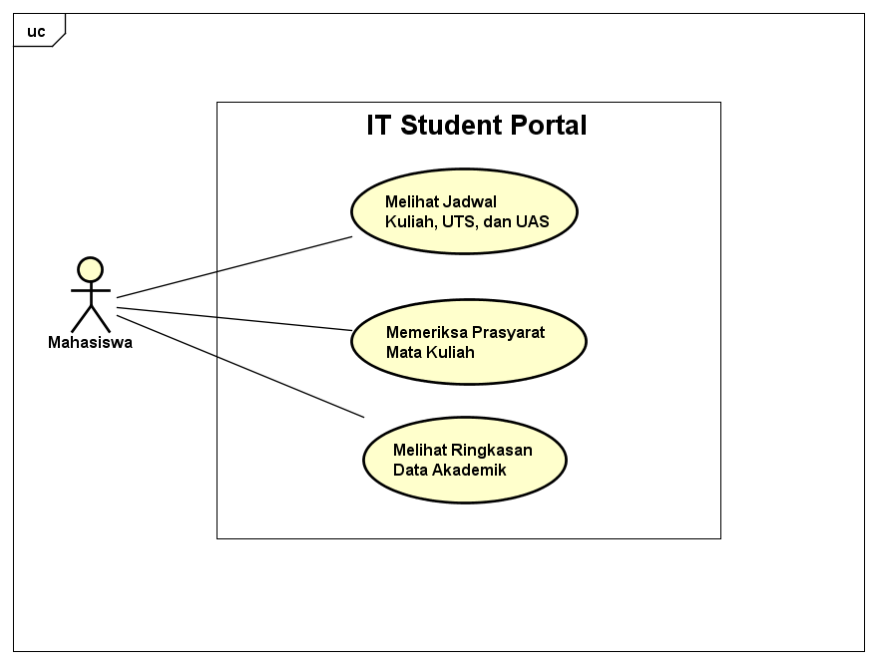
Analisis Use Case

Slide 44
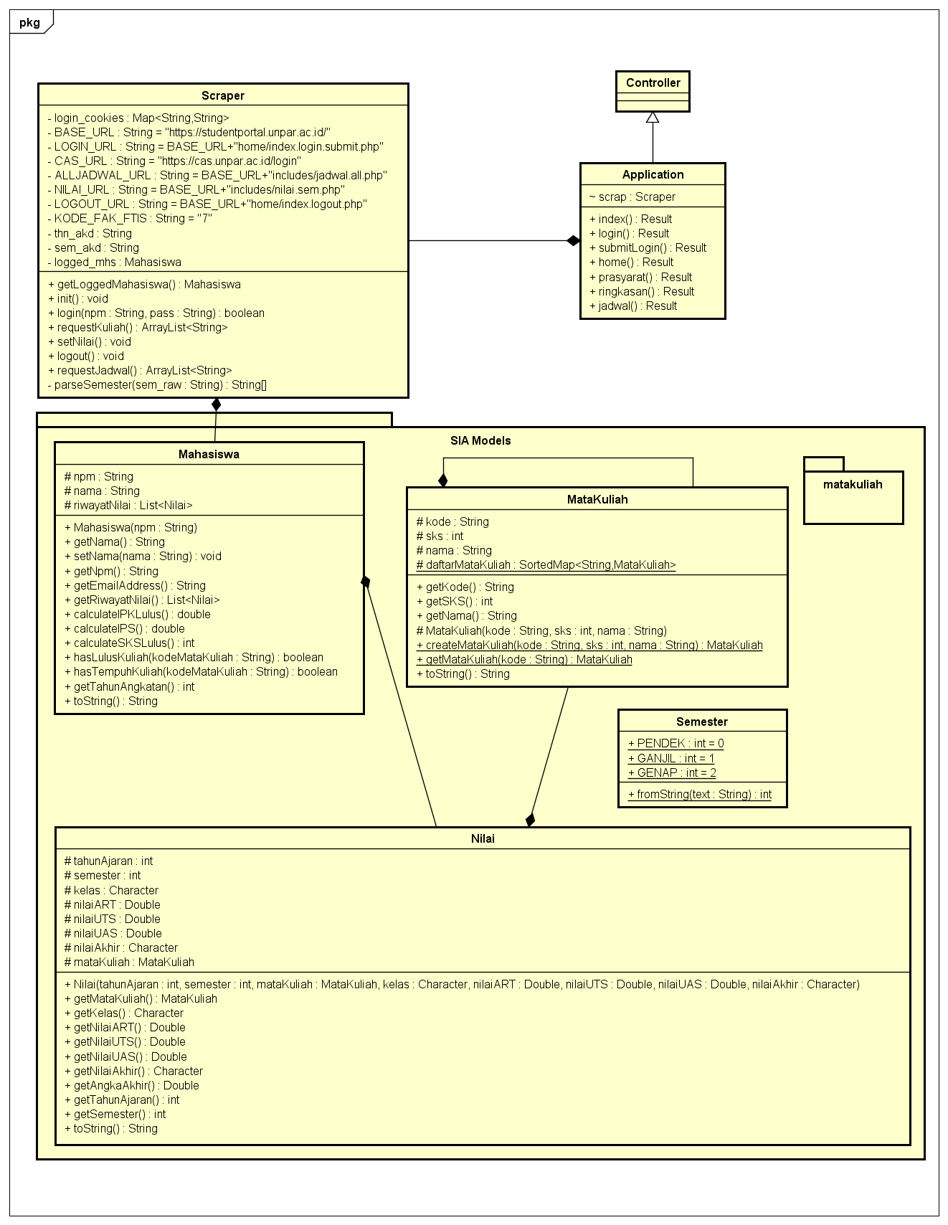
Analisis Kelas

Slide 45
DEMONSTRASI

Slide 46
TERIMA KASIH

